Slide 1
Versnellingssessie opslag
23 september 2021

Slide 2
Programma
Introductie (rondje)
Versnellingsvraag de Grift
Presentaties energieopslag
Stroomopslag & loodzuurbatterijen – Rob van Wijngaarde & Peter ten Have
Basaltbatterijen – Cees van Nimwegen
Business case de Grift – Robert Kleiburg
Pauze (10 min)
Sparsessie: opslag op de Grift
Slot (11:30)

Slide 3
Huishoudelijk
Doel van de sessie
Opname
Online publiek
Introductierondje

Slide 4
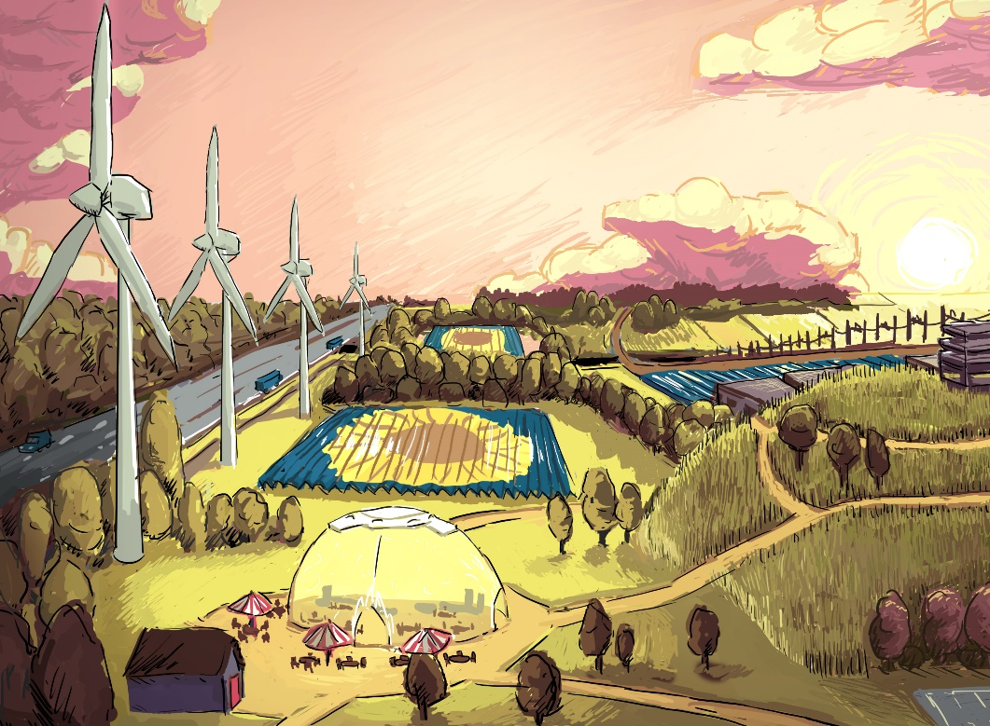
Droombeeld
Notes:
We dromen van een energielandschap hier op deze plek
Een plek waar lokale donkergroene stroom wordt gemaakt: lokaal duurzaam en van de mensen
Een plek waar je wil zijn en blijven om de energietransitie te beleven en onderdeel van te zijn
Een plek waar we samen met de samenleving nadenken over nieuwe concepten, projecten en modellen: een eigen enegrievoorzieing voor stad en ommeland

Slide 5
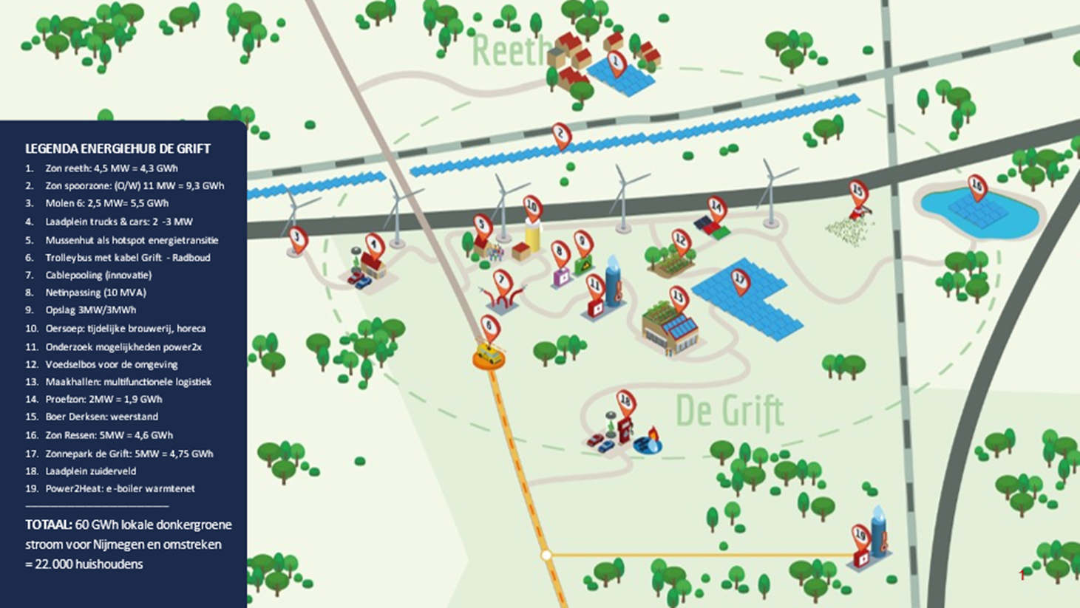
AMBITIE 2025
Notes:
Om onze droom wat handen en voeten te geven hebben we nagedacht over de mogelijkheden op de Grift
Naast verschillende energieprojecten, publiekstrekkers en experimenten is opslag een belangrijke factor in het hele energiesysteem op deze plek.
Op de lange termijn zien we mogelijkheden om de duurzaam opgewekte energie om te zetten in bijvoorbeeld warmte of waterstof (power2x)

Slide 6
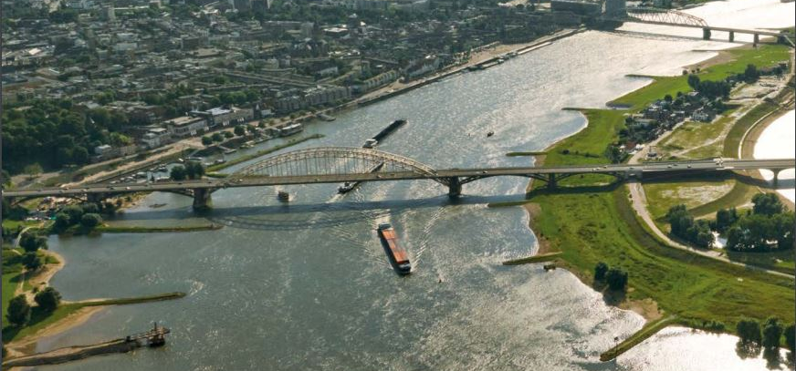
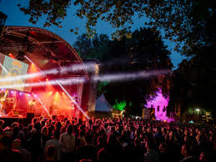
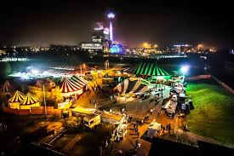
Eerste stap richting een nieuw lokaal energiebedrijf
Lokaal, duurzaam en van de mensen zelf
Ontwikkelt door naar opslag, levering, handel, energy communities
Gaat voorbij aan de energiecoöperatie
Revenuen vloeien terug naar de regio en dragen bij aan kwaliteit van leven in en om steden en dorpen
Het energiebedrijf van de toekomst is onverkoopbaar, maar iedereen wil erbij

Slide 7
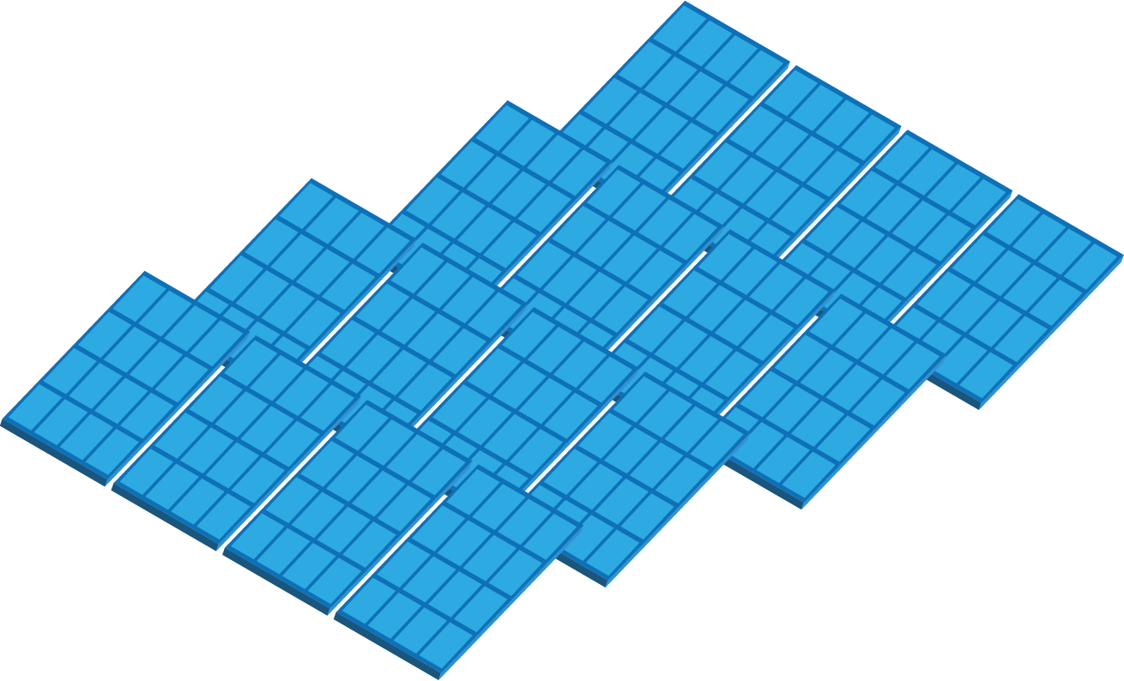
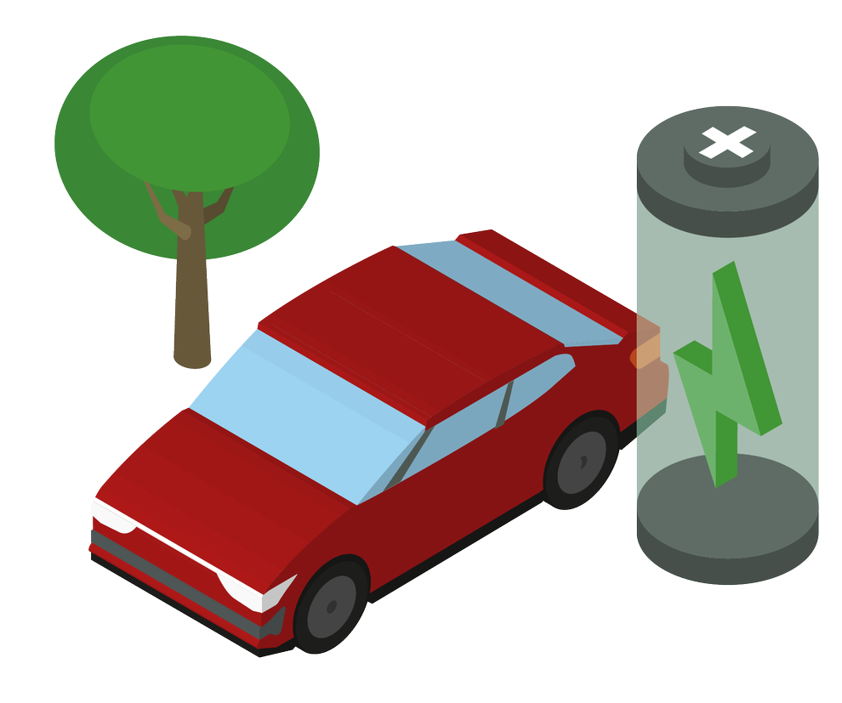
Wat hebben we al op de Grift?
Energielandschap de Grift:
4 Wind: 10 MW
Molen 6: 2,5 MW
Zon Grift: 5 MW
Zon Grift fase 2: 2 MW
Zon Reeth 4,5
Opslag: 3 MW/3MWh
Molen 5: Laadinfra trucks & cars
Slimheid/ EMMA
Netinpassing 10 MVA
Molen 6
Laadstation
Cablepooling

Slide 8
Situatie op de Grift
Capaciteitsprobleem: geen nieuwe netinpassingen mogelijk, wachten op nieuw onderstation, bestaande netinpassing optimaal gebruiken.
Congestieprobleem/transportschaarste: wel leveren, niet innemen
Onbalans: productie sluit niet aan bij de vraag, moeilijk te voorspellen
Piekbelasting: maximale belasting is 10 MVA (levering)
Kostprijs per KWh is te hoog: verlagen door meervoudige businesscase
Opgesteld vermogen: 15 MW > groeit door naar 30 MW
Productie: 26 GWh > groeit door naar 60 GWh
Ruimte om te experimenteren: zoeken naar de juiste routes en de kennis beschikbaar stellen aan andere plekken

Slide 9
Optimalisatievraagstuk op de Grift
Maximale levercapaciteit: 10 MVA, Innamecapaciteit nihil
Kosten opslag per MW geeft een dalende lijn (goedkoper)
Kosten grondstoffen en materialen is een stijgende lijn (duurder)
We denken dat een meervoudige businesscase te maken is op de Grift
Peak-shaving: de netinpassing ontlasten, maar geen stroom weggooien
Time-shifting: sturen op vraag en aanbod in de tijd
Onbalans voorkomen: beter voorspellen
Inspelen op sterk fluctuerende prijzen op de energiemarkten
Filosofie: lokaal, dus bij voorkeur niet handelen op FCR
Nieuwe kennis ontwikkelen voor geïntegreerde energiehubs

Slide 10
Versnellingsvraag
Welke vorm van opslag is de ontbrekende schakel binnen energielandschap De Grift?

Slide 11
Dank jullie wel voor het meedenken!

Slide 12
Presentatie Battery Power Storage
Link 1: Services (batterypowerstorage.nl)
Link 2: Energieopslag (next-kraftwerke.nl)

